Slide 1
ПОРТФОЛИО
Карпушевой Анны Эдуардовны
Учитель биологии и географии

Slide 2

Структура портфолио
Общие сведения об учителе
Результаты педагогической деятельности
Научно – методическая работа
Кабинет биологии
Внеурочная деятельность по предмету
Работа в роли классного руководителя

Slide 3
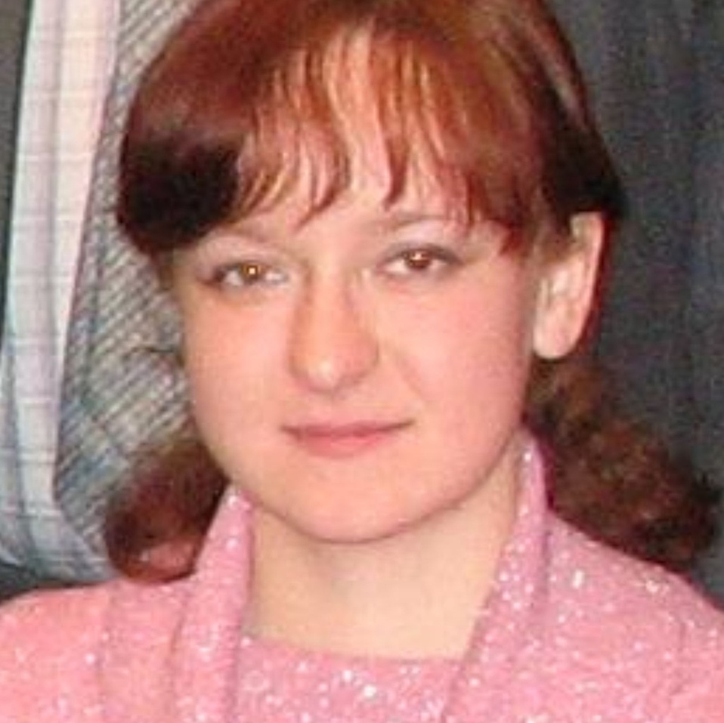
Общие сведения
Дата рождения, семейное положение.
Образование и стаж работы.
Место работы, занимаемые должности.
Квалификация и курсы

Slide 4

Дата рождения, семейное положение, Образование и стаж работы.
Родилась 29 марта 1982 года в деревне Ченцово Сусанинского района Костромской области
Не замужем.
Образование: высшее, КГУ им. Некрасова, 2004 г., факультет естествознания, специальность биология, квалификация по диплому – учитель биологии и географии
Общий трудовой и педагогический стаж – 5 лет

Slide 5
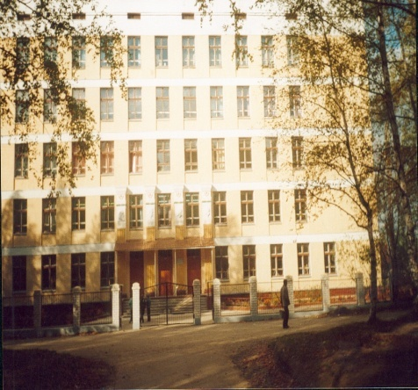
Место работы, занимаемые должности.
Место работы: МОУ Сусанинская средняя общеобразовательная школа Костромской области
Занимаемые должности: учитель биологии, классный руководитель 10 «А» класса, заведующая кабинетом биологии

Slide 6
Квалификация и курсы
Аттестация:
Учитель - 2006 год ,
II квалификационная категория.
2008 год
I квалификационная категория
Методист – 2007 год,
II квалификационная категория
Курсы Повышения квалификации:
2006 – 2007 год, Учитель предметник, квалификационный ИКТ минимум.
2008 год, Современные требования к преподаванию предметов естественного цикла с целью достижения нового качества образования.

Slide 7

Результаты педагогической деятельности
Участие учащихся в олимпиадах

Slide 8


Участие учащихся в олимпиадах по биологии
2008 год
Уровень | 8 класс | 9 класс | 10 класс | 11 класс
Школьный | 5 человек | 5 человек | 5 человек | 5 человек
Муниципальный | 3 человека, диплом 3 степени (1) | 4 человека | 3 человека, Диплом 3 степени (1) | 3 человека

Slide 9

Научно - методическая деятельность
Технологий проектирования педагогической деятельности.
Образовательные программы, стандарты и УМК.
Образовательные технологии в процессе обучения и воспитательной работе.
Развивающие технологии
Элективные курсы
Методическая копилка

Slide 10
Технологии проектирования педагогической деятельности
алгоритм
Цель предмета.
Государственный стандарт.
Программа.
Учебно – методический комплект.
Тематическое планирование.
Разработки уроков.
Поурочный дидактический материал.
Материалы для контроля знаний учащихся.
Разноуровневые контрольные работы и проверочные работы.

Slide 11
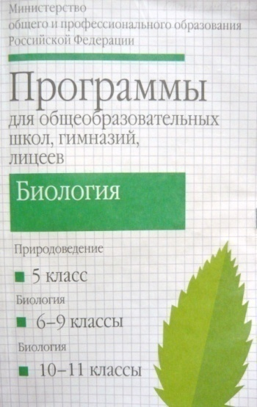
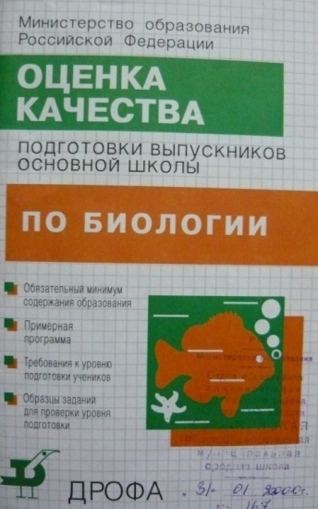
Образовательные программы и УМК по биологии
УМК : н.и. Сонин и в.В. ПАСЕЧНИК
  ОБЯЗАТЕЛЬНЫЙ МИНИМУм СОДЕРЖАНИЯ
Тематическое планирование:
5 класс
6 класс
7 класс
8 класс
9 класс
10 класс
10 класс (индивидуальная программа)
11 класс
11 класс (индивидуальная программа)

Slide 12


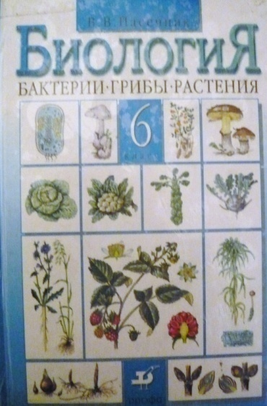




5 класс
6 класс
7 класс
8 класс
9 класс
10 - 11 класс

Slide 13
Образовательные технологии в процессе обучения и воспитания
Использование электронных презентаций
Использование ИКТ в образовательном
процессе
Выполне-ние компью-терных проектов
Приобре-тение информа-ции чрез интернет
Использование мультимедийных учебных пособий

Slide 14
икт
Проектное обучение
Разноуров-невое обучение
Развива-ющие техноло-гии
Учебно деловая
игра
Проблемно- исследовательская
Развитие критического мышления

Slide 15
Элективные курсы
Генетика – наука будущего
9 класс
Молекулярные основы наследствен-ности
10-11 класс
Основы медицинских знаний
9 класс
Генетика и здоровье
10-11 класс

Slide 16

Методическая копилка
Конспекты открытых и рабочих уроков.
Сценарии внеклассных мероприятий.
Материалы к школьным олимпиадам.
Материалы к экзаменам.
Демоверсия ЕГЭ.
Опорные схемы.
Информация для любознательных.
Дополнительный материал по предмету.

Slide 17
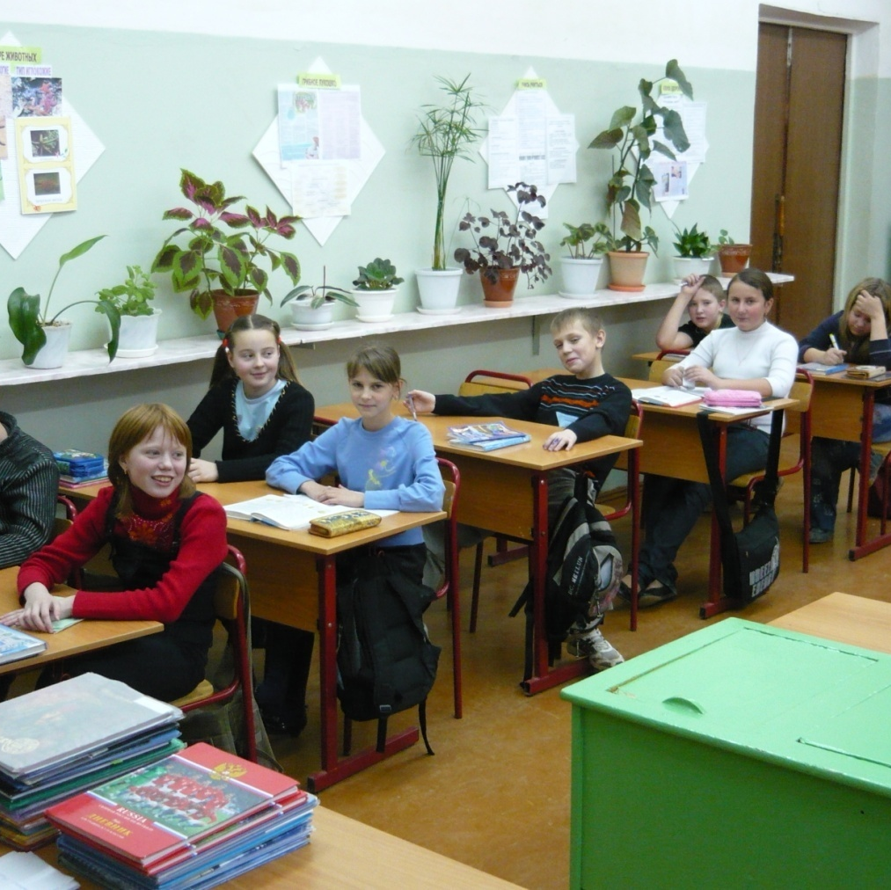
Кабинет биологии

Slide 18
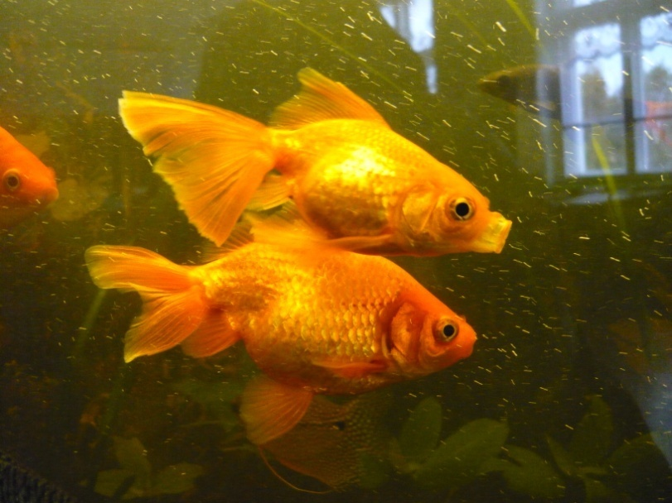
Документация по кабинету
Должностная инструкция учителя.
Должностная инструкция заведующего кабинетом.
Общие правила по технике безопасности при работе в кабинете биологии
План эвакуации при пожаротушении.
Паспорт кабинета.
План развития кабинета
СанПины для кабинета.
Расписание учебных занятий.
Инструкции для учащихся.
Папка с инструкциями для кабинета .

Slide 19


Учебно-материальная база
Список наглядных пособий.
Использование в образовательном процессе компьютера и информационных средств обучения.
Сборники дидактических материалов.
Сборники по подготовке к ЕГЭ.
Презентации к урокам
Раздаточный материал к урокам.
Сценарии уроков и внеклассных мероприятий.
Материалы итоговой аттестации.

Slide 20

Внеурочная деятельность по предмету

Slide 21
Внеурочная деятельность по предмету
Рефераты
Творческие работы
Экологический отряд
Внеклассные мероприятия
Исследования

Slide 22

Работа в роли классного руководителя

Slide 23

Классное руководство
Социальный паспорт класса.
2. Характеристика класса.
3. Анализ успеваемости и качества знаний учащихся.
4. Участие учащихся в жизни школы и местного социума.
5. Разработки классных часов.
6. Успехи и достижения учащихся.
7. Фотоматериалы.

Slide 24
